Slide 1


Trường mầm non Sao Sáng 5
Lĩnh vực: Phát triển nhận thức
Hoạt động: Nhận biết
Đề tài: Nhận biết đôi dép
Giáo viên thực hiện: Vũ Thị Ánh
Độ tuổi :2 tuổi

Slide 2

1. Gây hứng thú

Slide 3
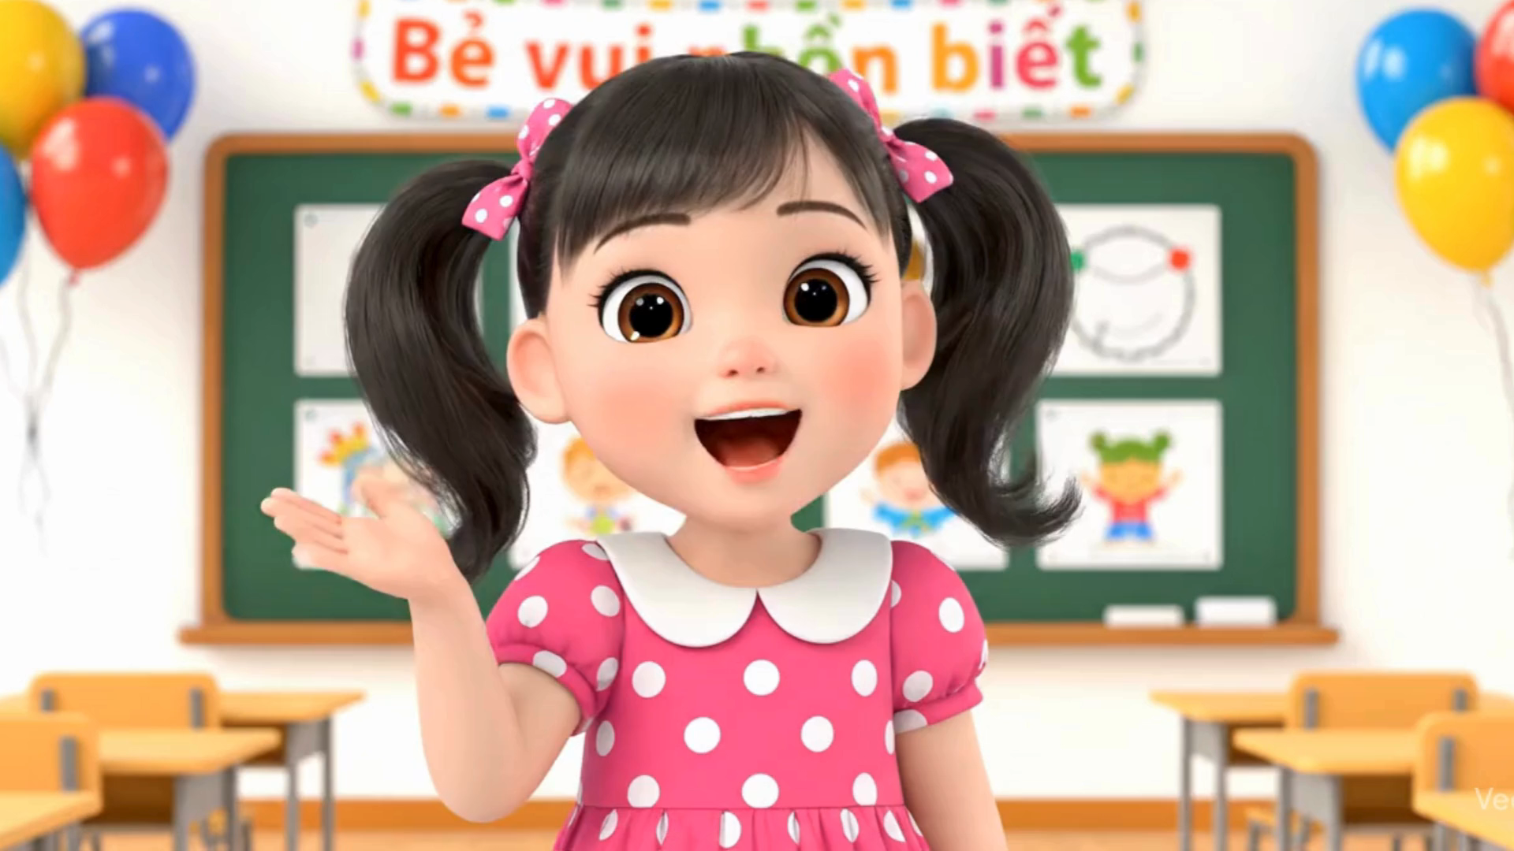

Slide 4

2: Bài mới
Nhận biết đôi dép

Slide 5


Slide 6
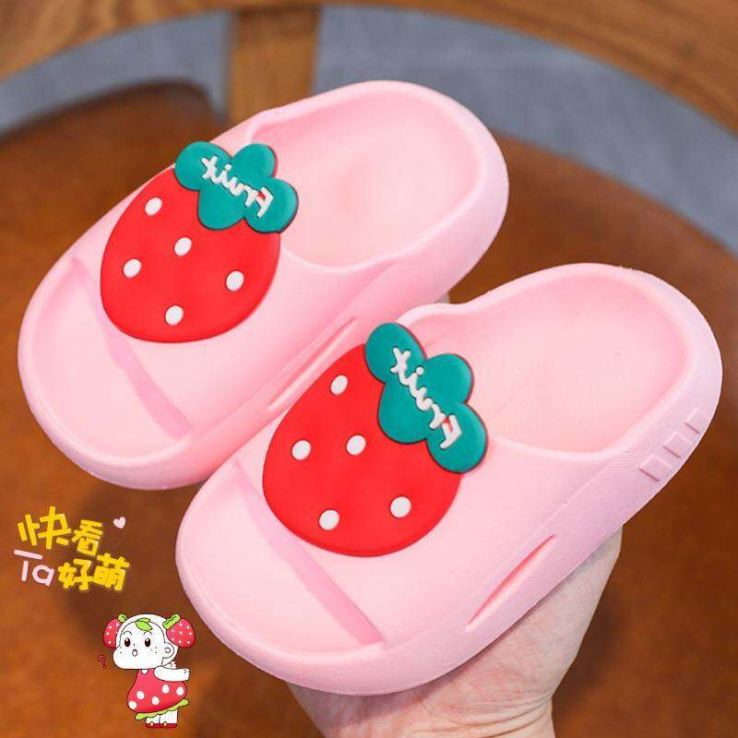
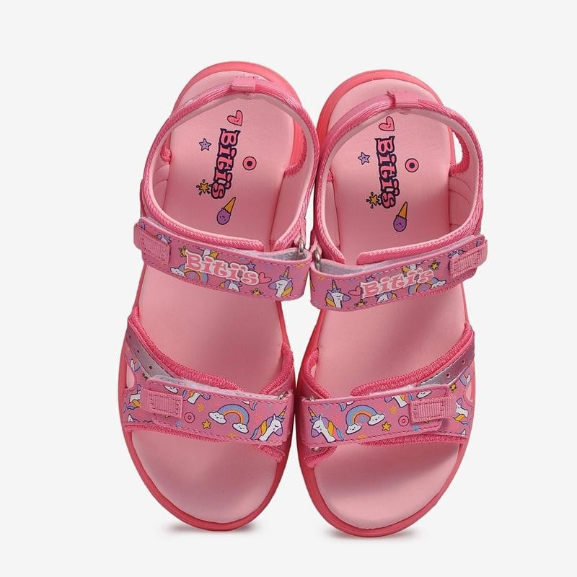
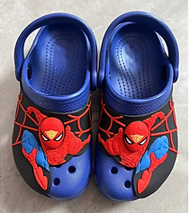
Các loại dép

Slide 7
Trò chơi: Cái gì biến mất

Slide 8
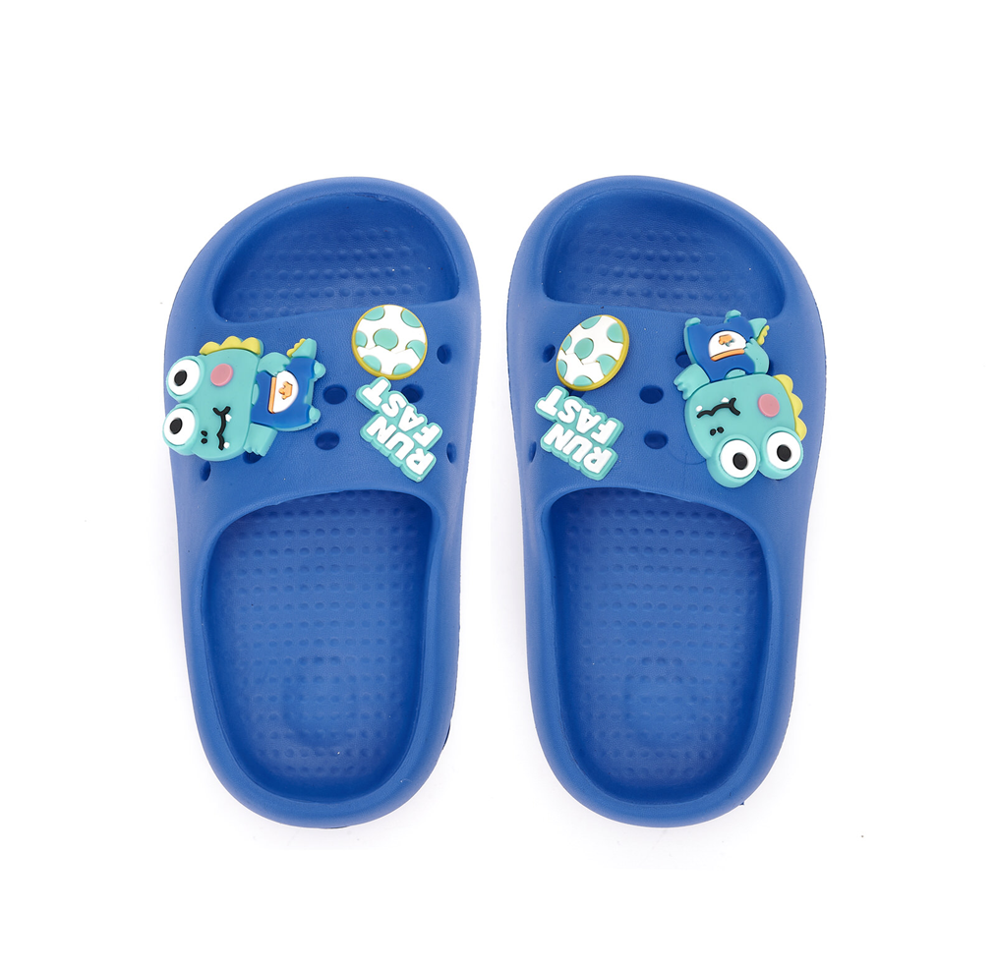

Slide 9
Nội dung kết hợp
VĐ bài hát: Đôi dép xinh

Slide 10



